Slide 1
به مُزایده بزرگ مَلاکان خوش آمدید!
شاید بپرسین مَلاکان یعنی چی؟؟
اصلا برام مهم نیست که براتون سوال شده ...

Slide 2
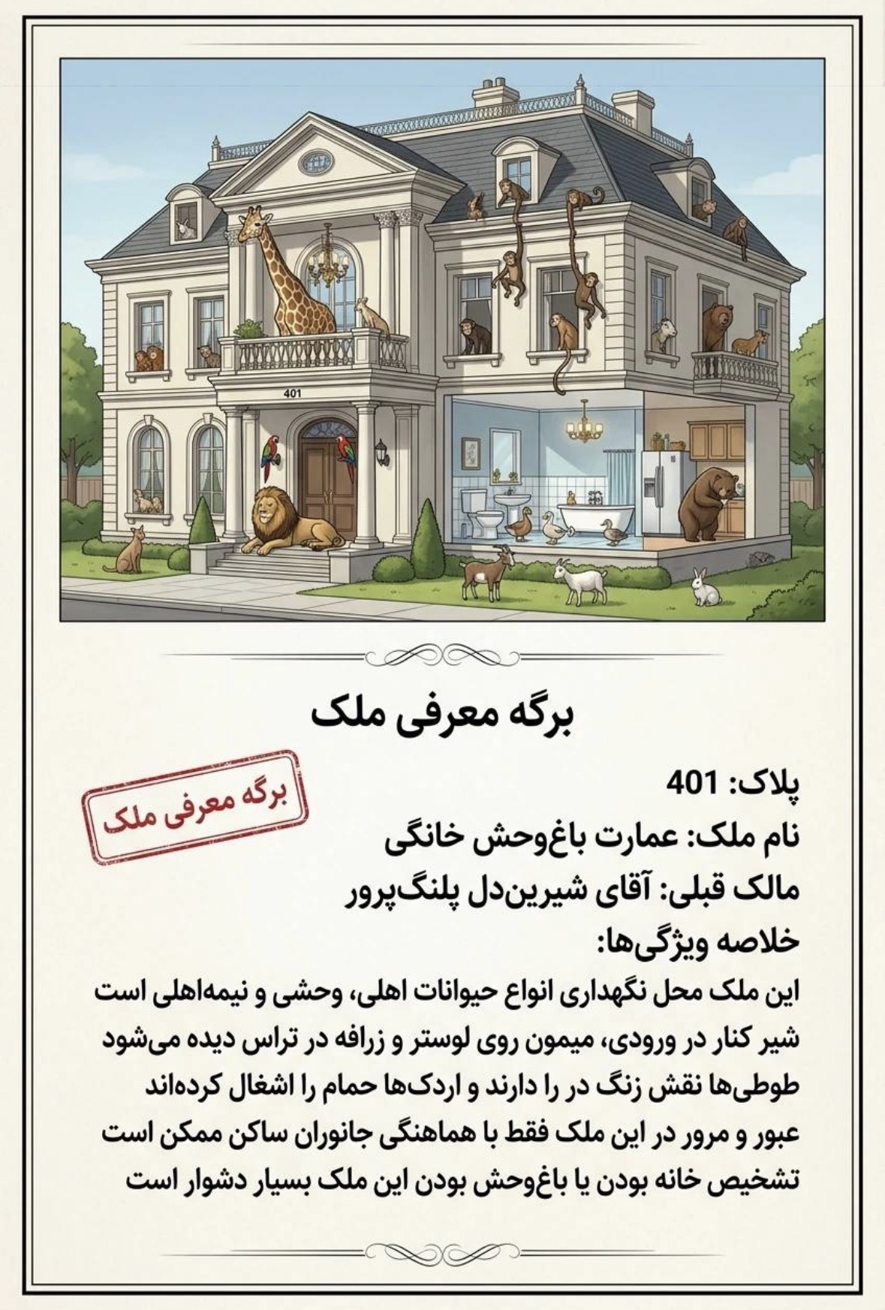
401

Slide 3
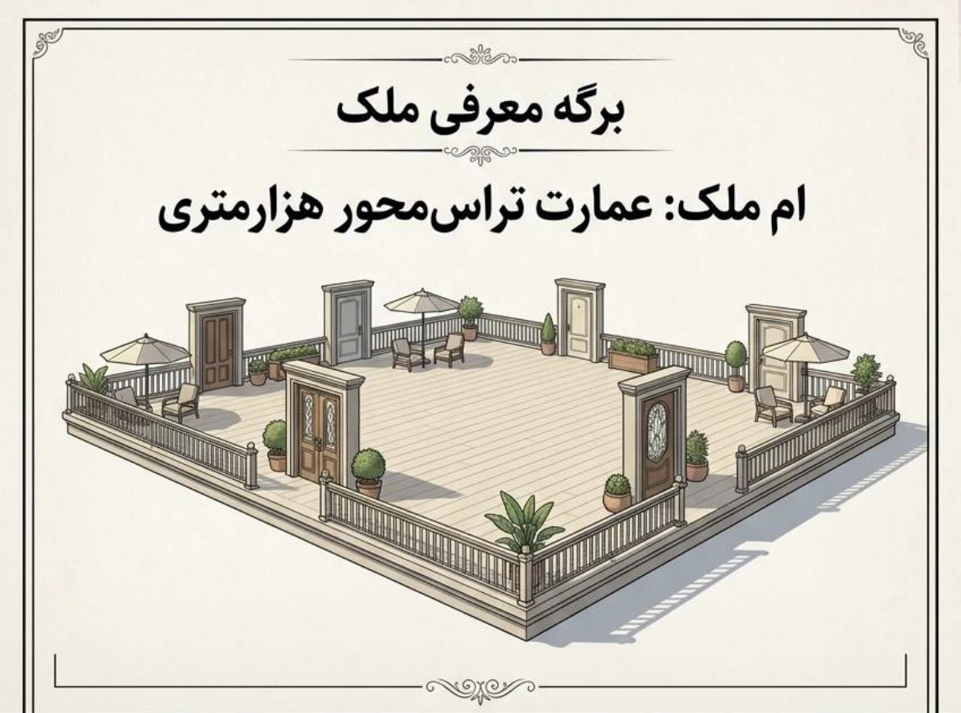
پلاک 402

Slide 4
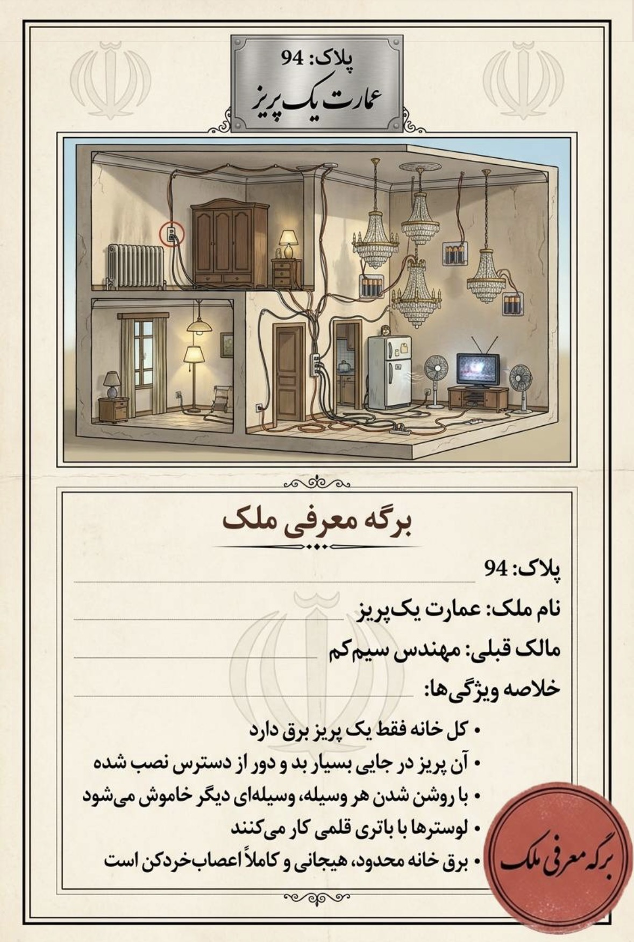

Slide 5
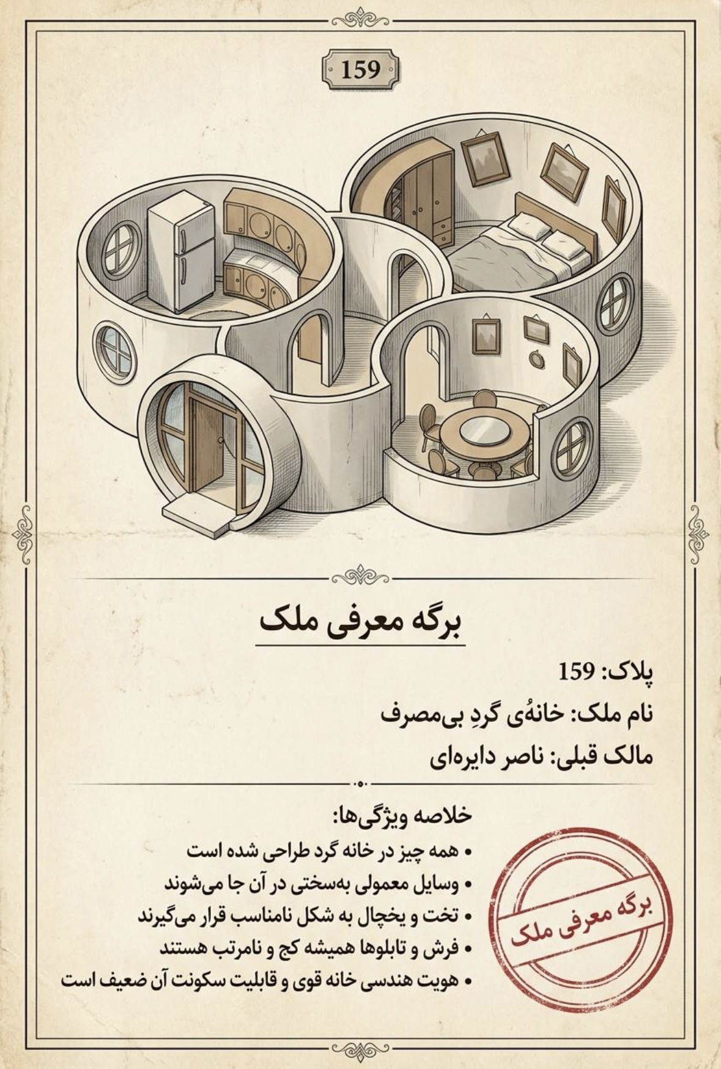

Slide 6
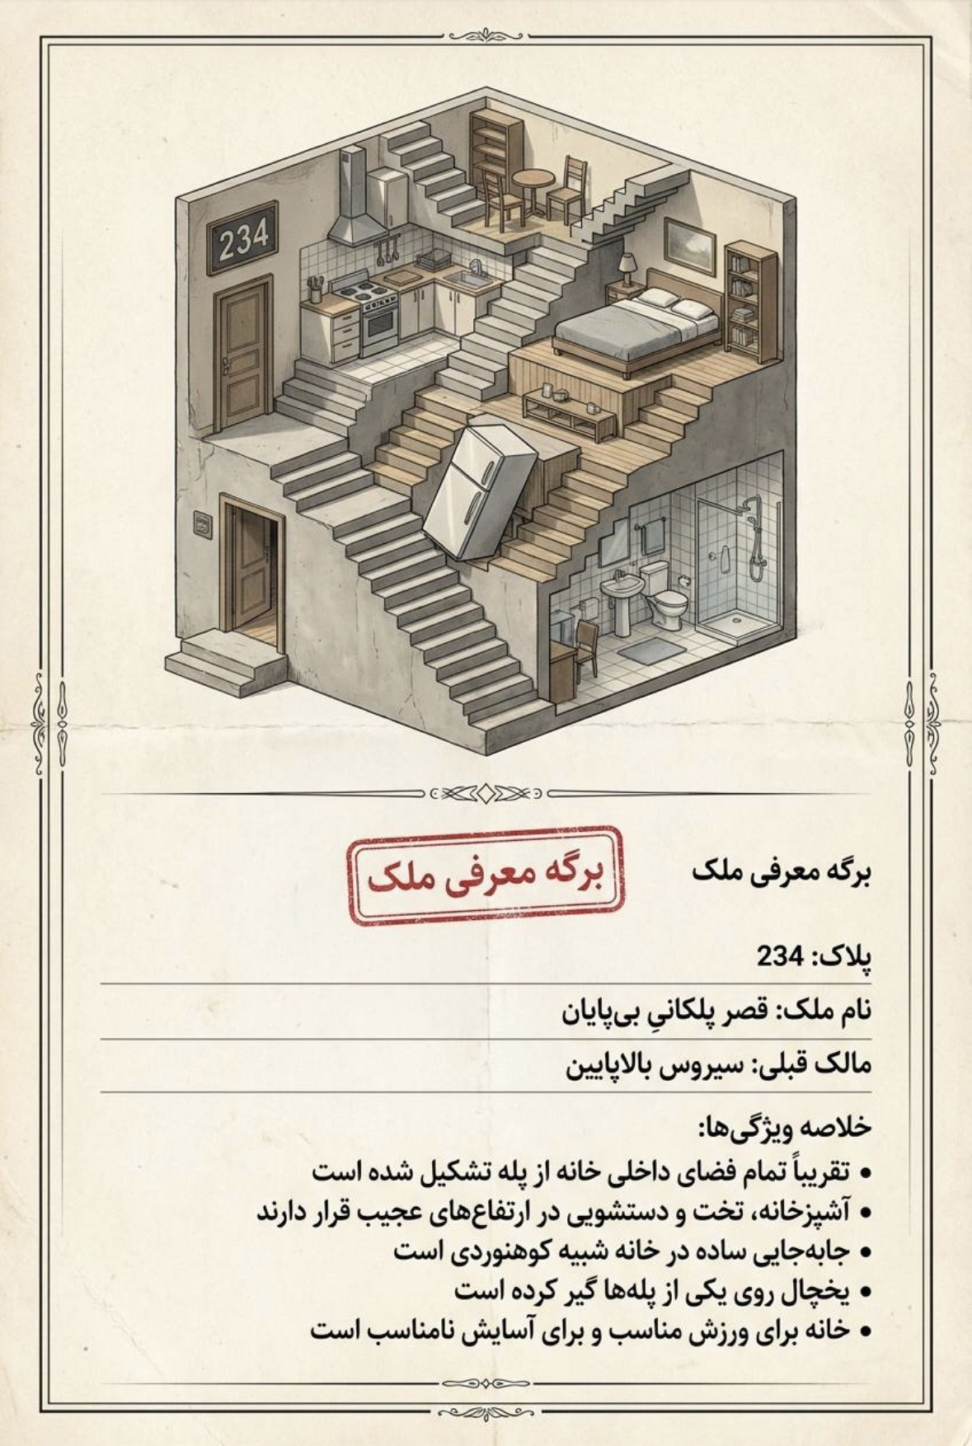

Slide 7
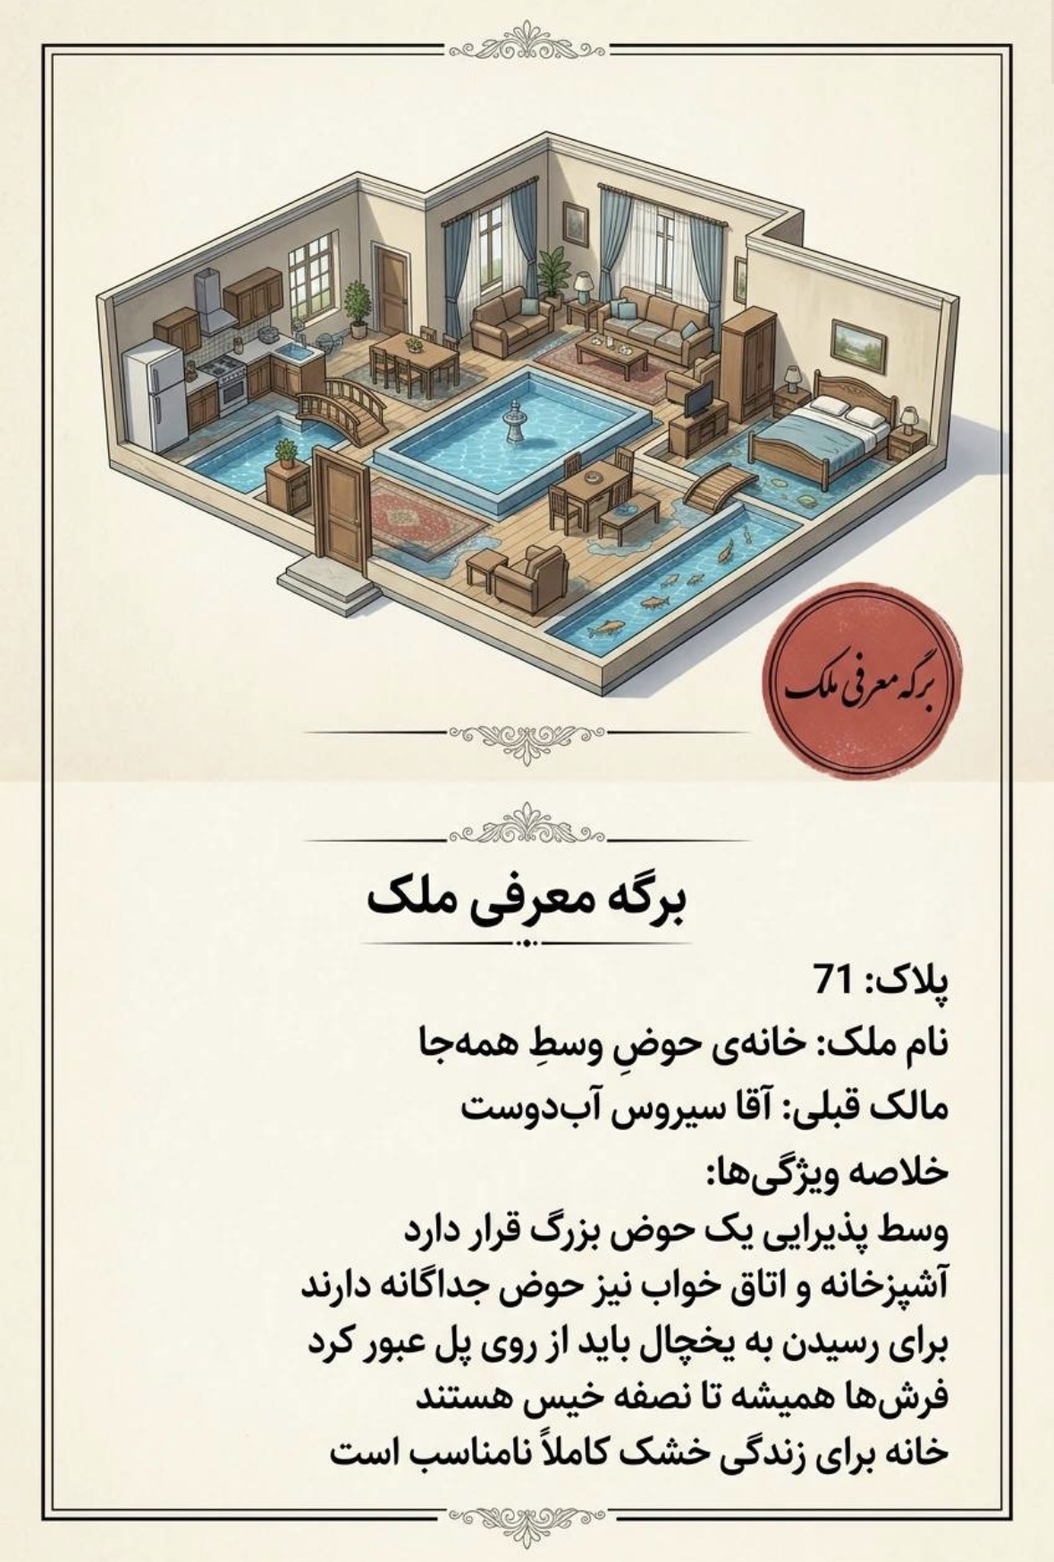
پلاک 71

Slide 8
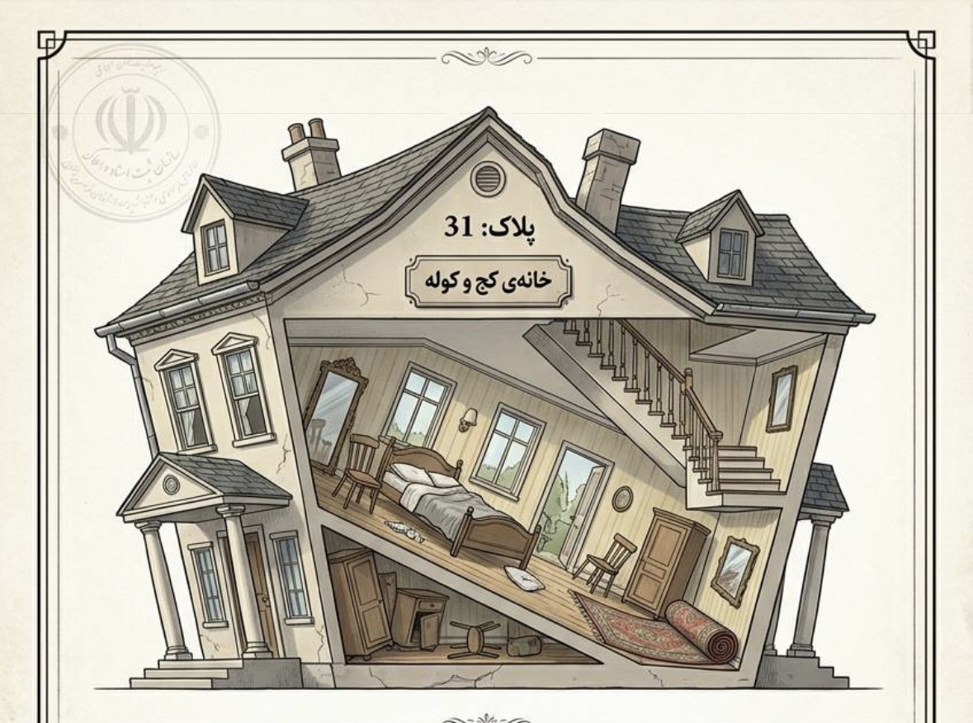

Slide 9
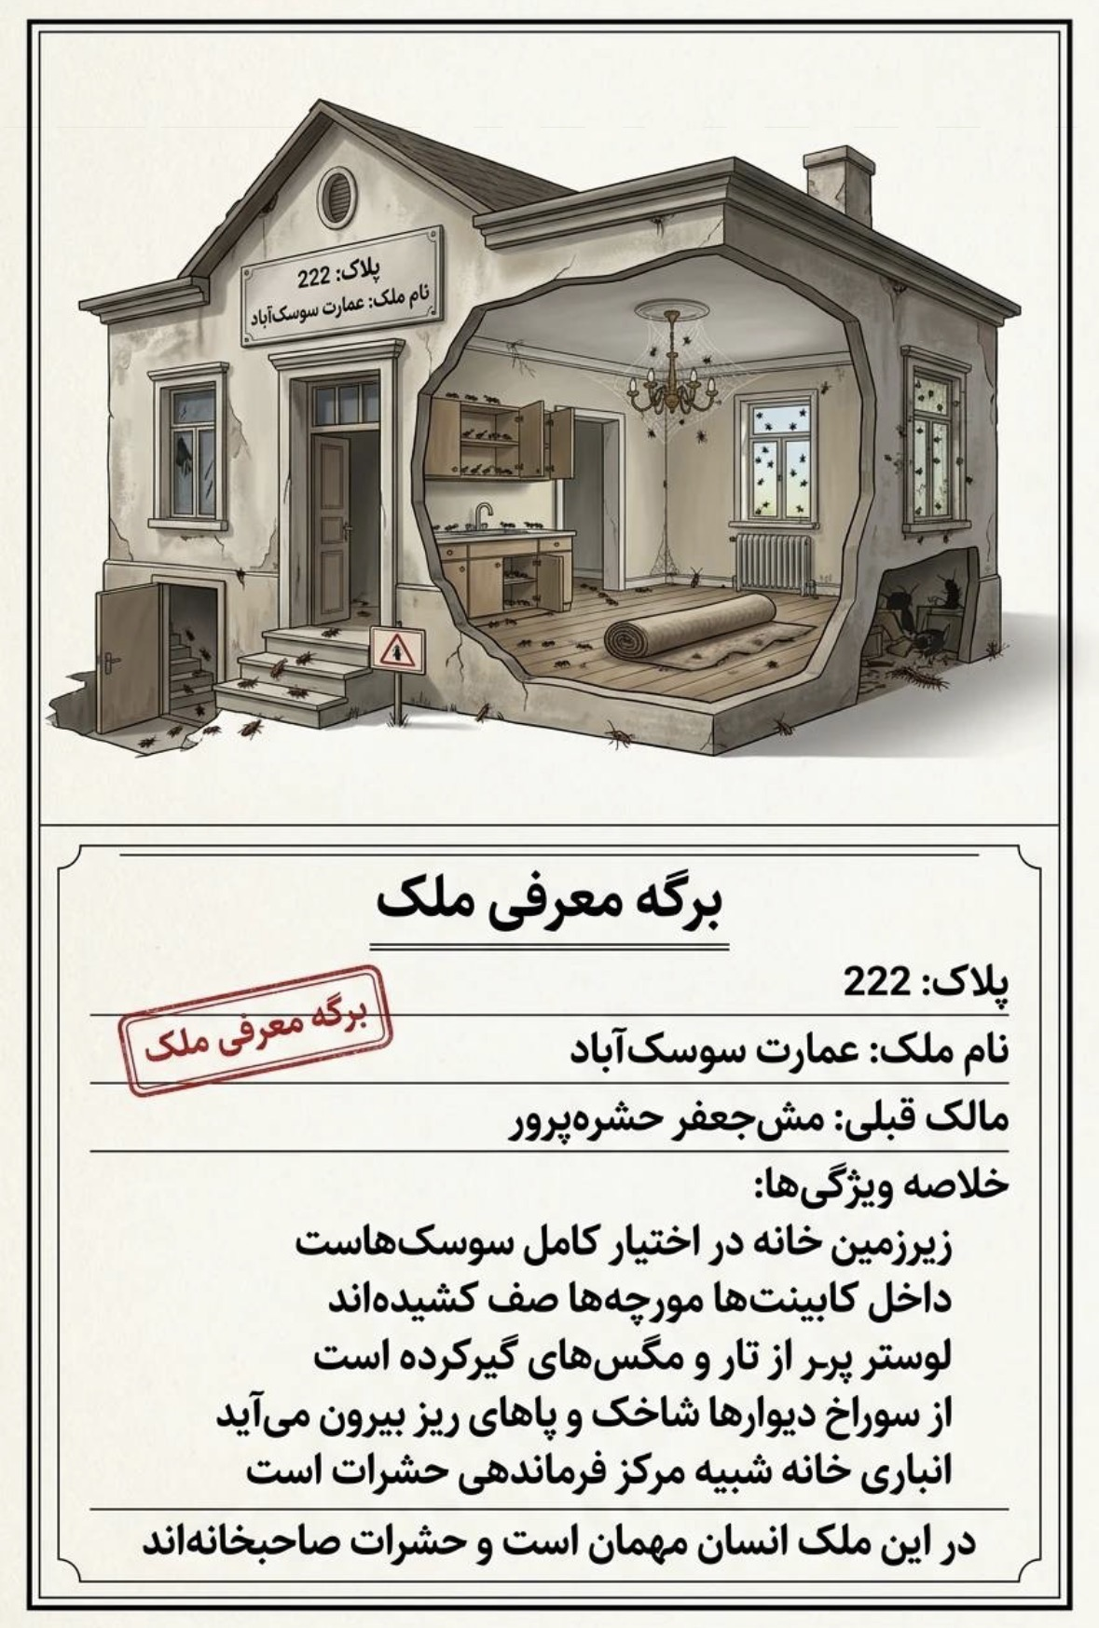

Slide 10
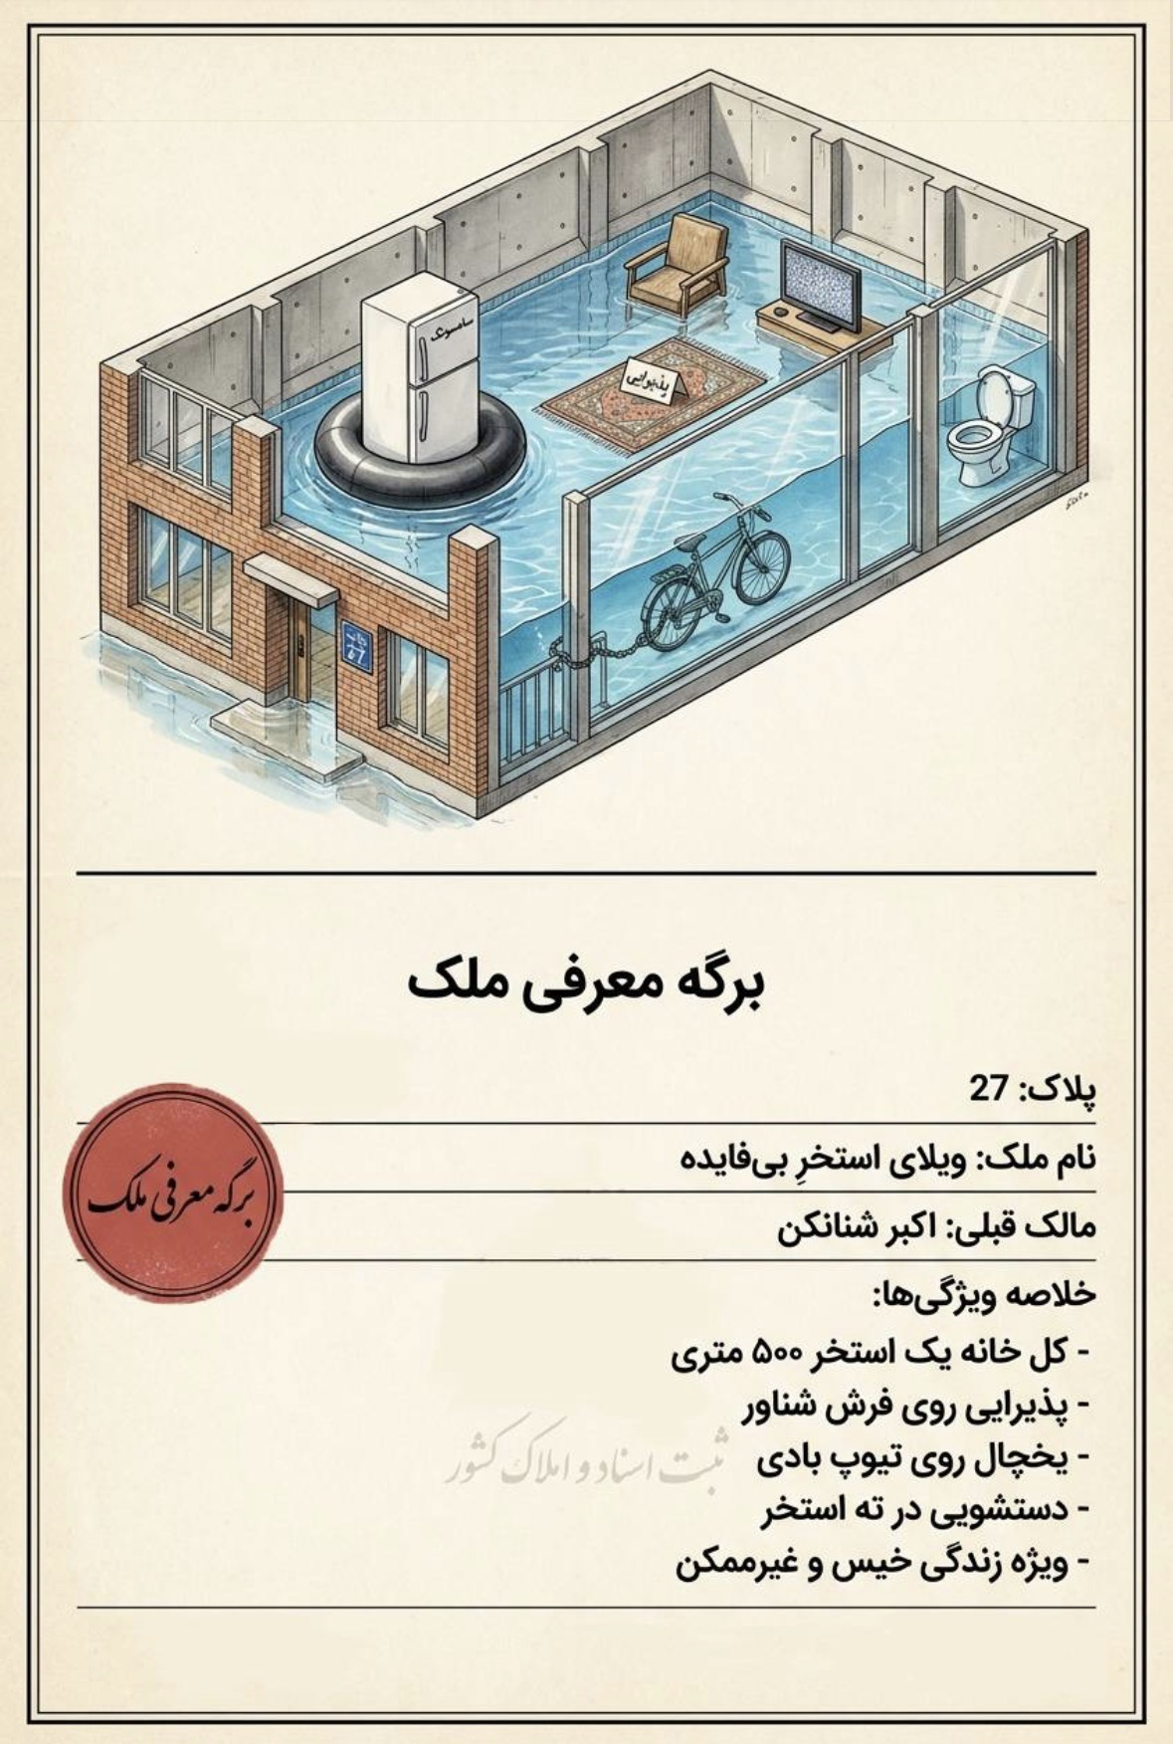
پلاک 27

Slide 11
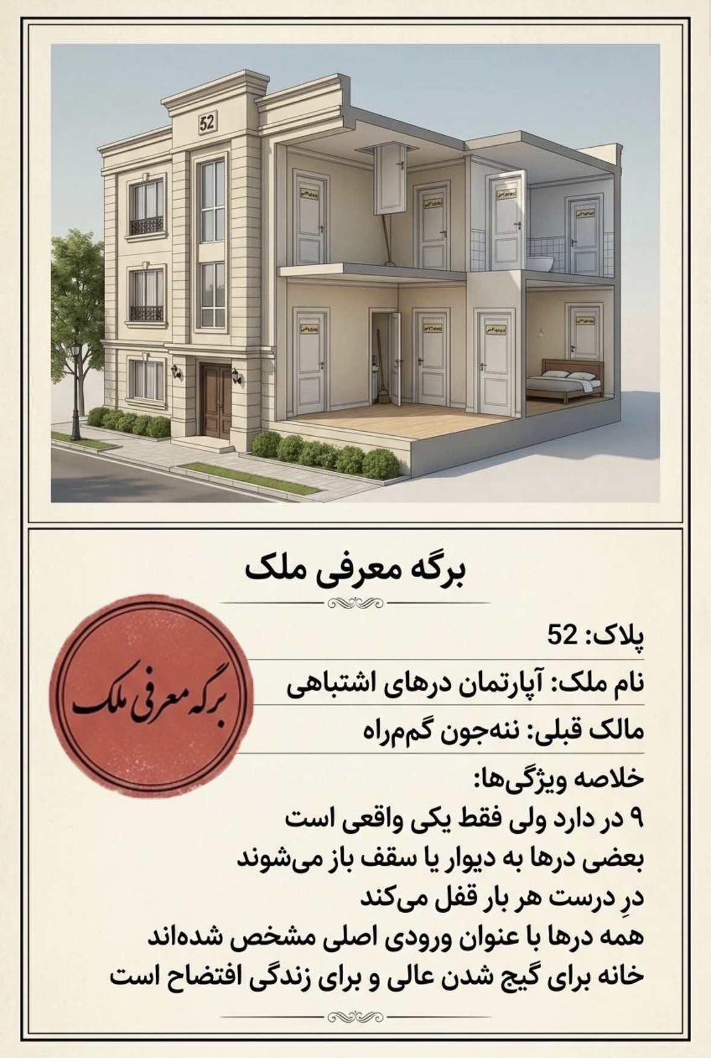

Slide 12
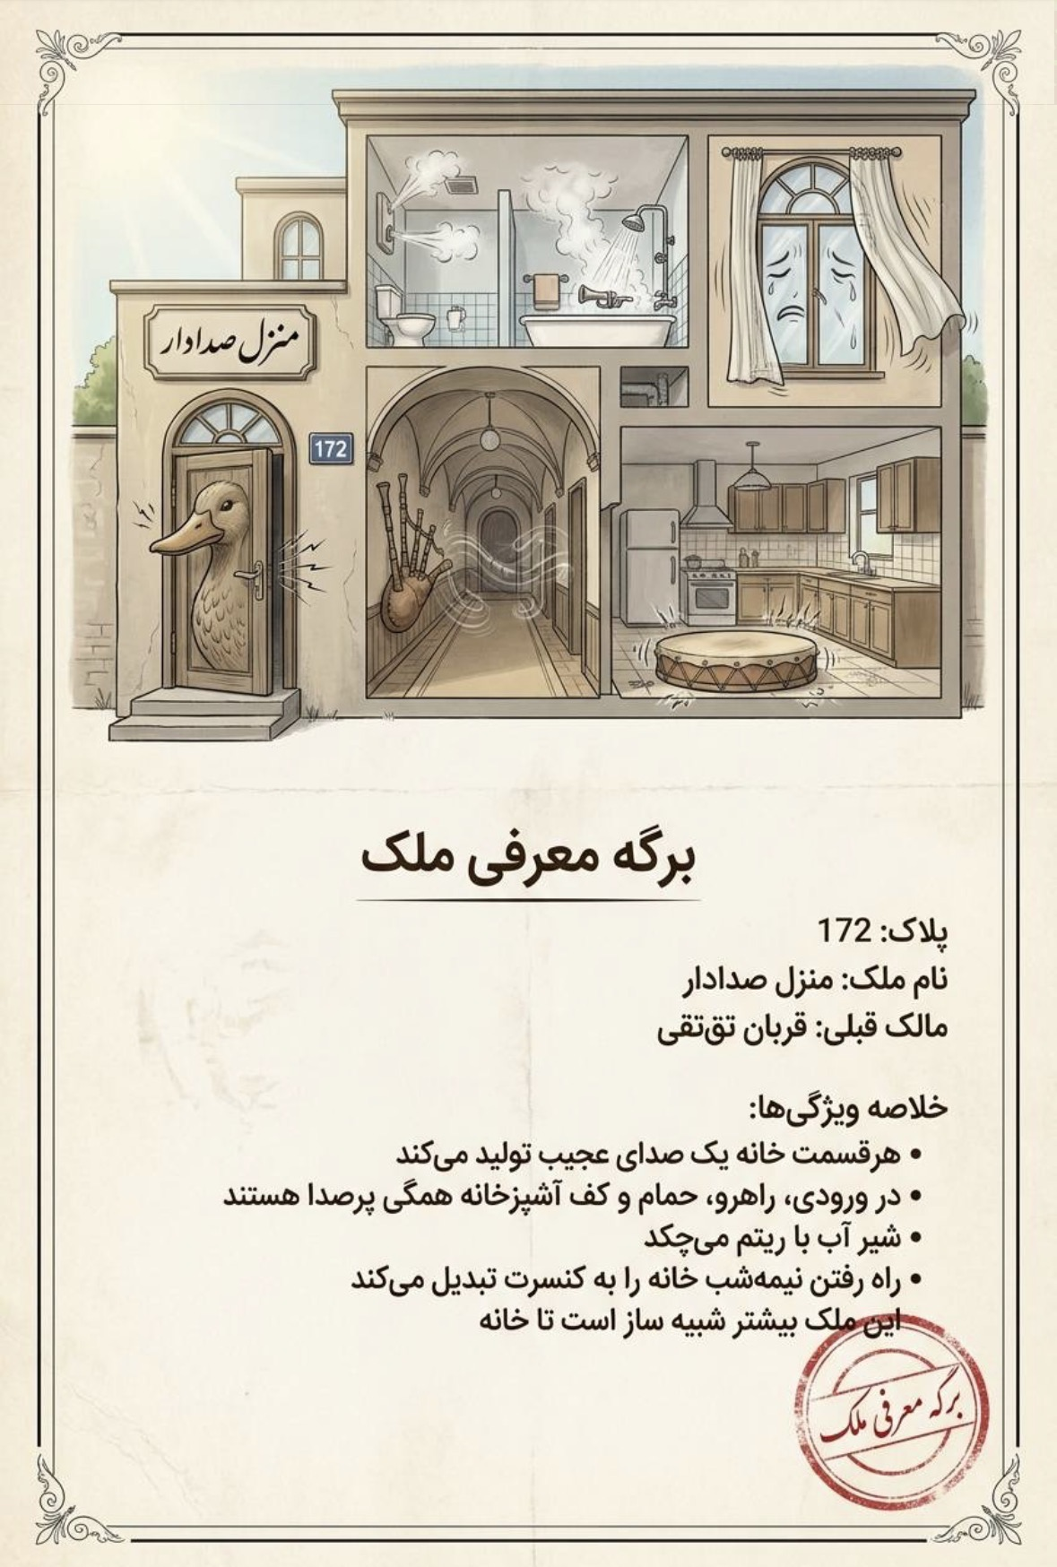

Slide 13
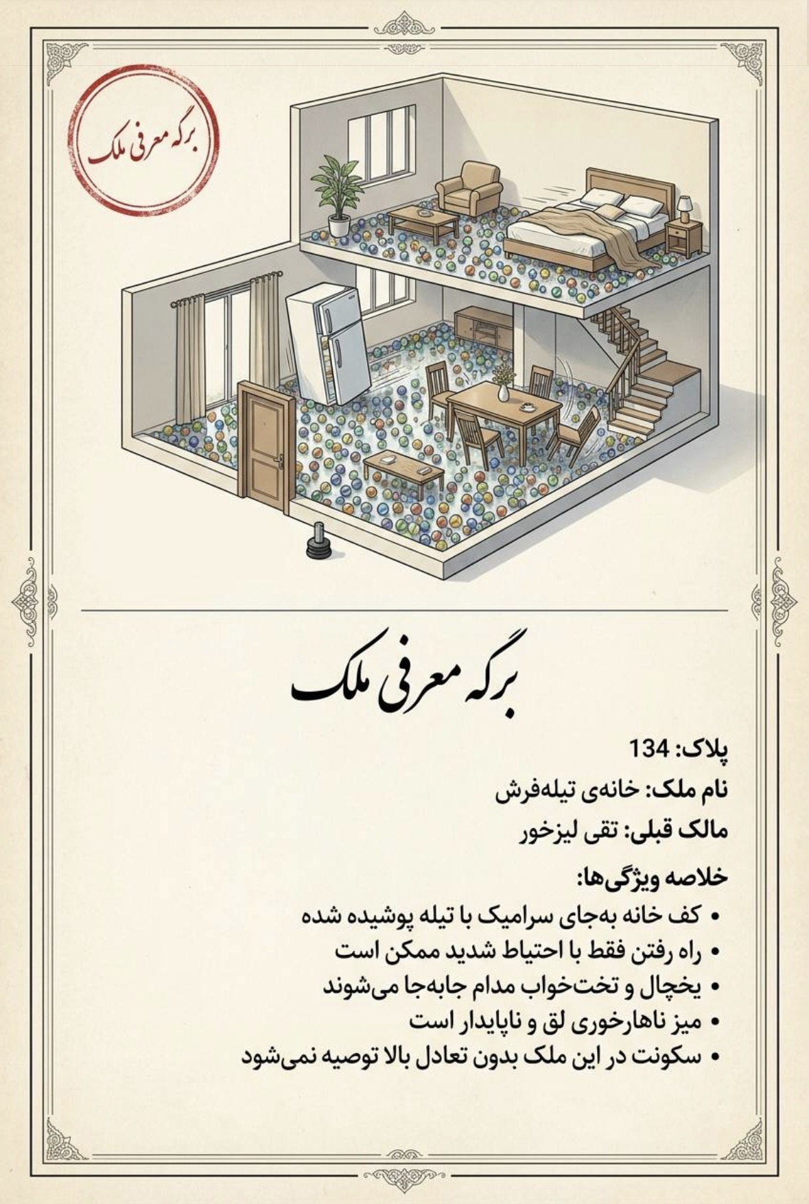
پلاک
134

Slide 14
مشکل:
مزاحمت صوتی!
شاکی:
پلاک ۱۵۹
متهم:
پلاک ۱۷۲

Slide 15
مشکل:
تصادف با تیله ها !
شاکی:
پلاک 234
متهم:
پلاک 134

Slide 16
مشکل:
مصرف بی رویه آب
شاکی:
پلاک 71
متهم:
پلاک 27

Slide 17
مشکل:
حمله میمون !
شاکی:
پلاک ۵۲
متهم:
پلاک ۴۰۱

Slide 18
مشکل:
حمله سوسک !
شاکی:
پلاک 94
متهم:
پلاک 222

Slide 19
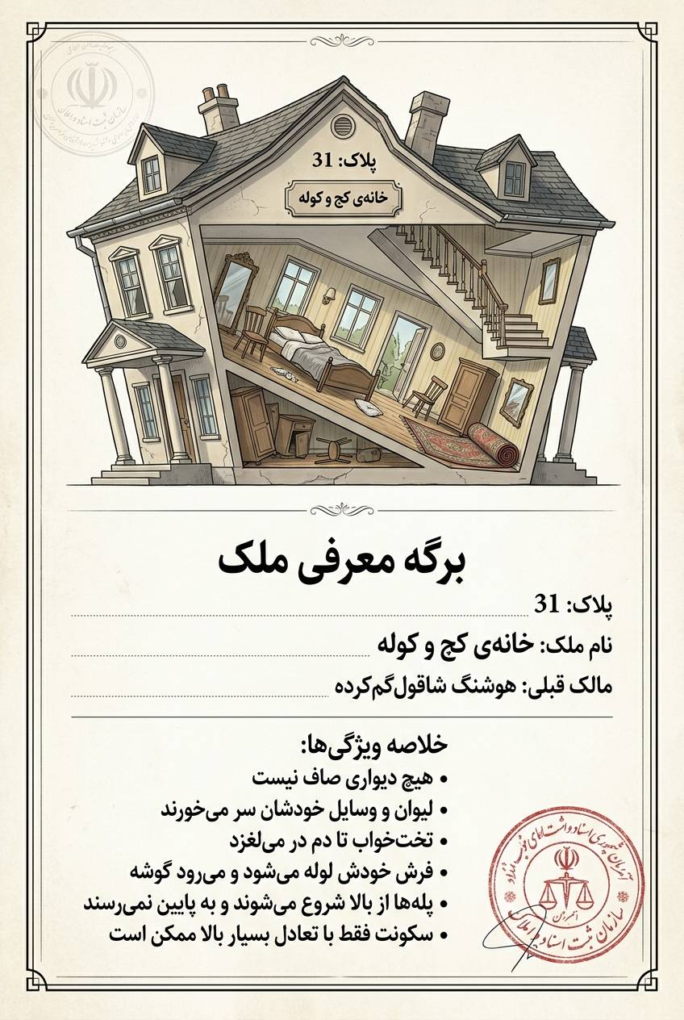
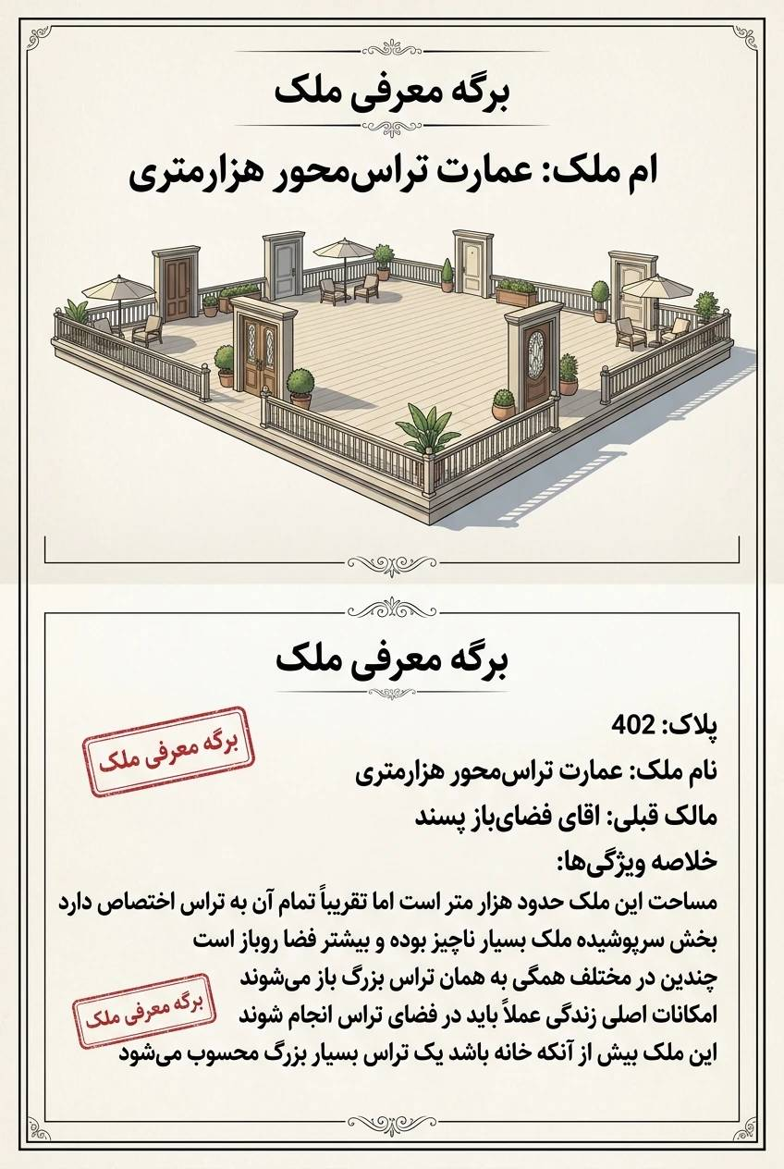
مشکل:
شرایط زندگی
نامطلوب !
شاکی ها :
پلاک 31
پلاک 402
متهم : املاک

